Slide 1


Slide 2
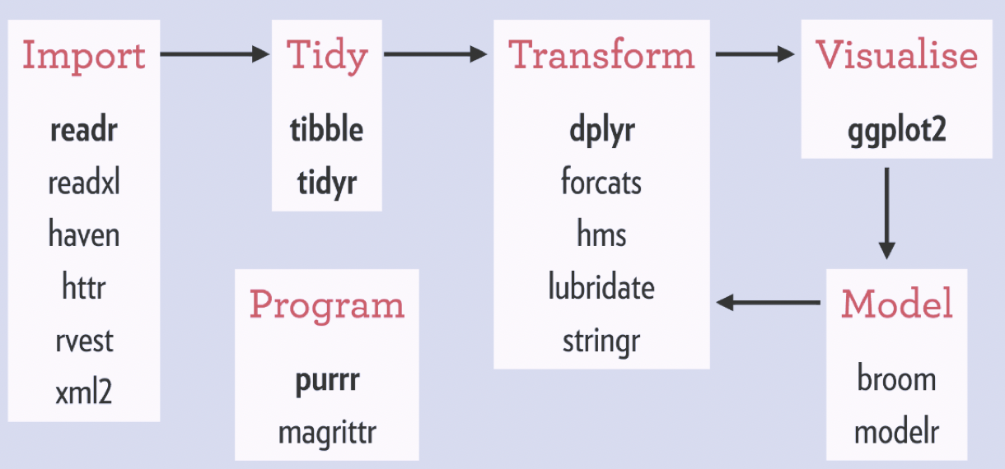
Data analysis process in Tidyverse ecosystem (5mins) (XP)
Introducing key functions in Tidyverse (20mins) (QT)
Import
Tidy
Transformation
Visualization (covered in next session)
Case Study: U.S. Air Pollution Analysis (20mins) (XP)
https://rpubs.com/monkey08091992/503363
AGENDA: Manipulation

Slide 3
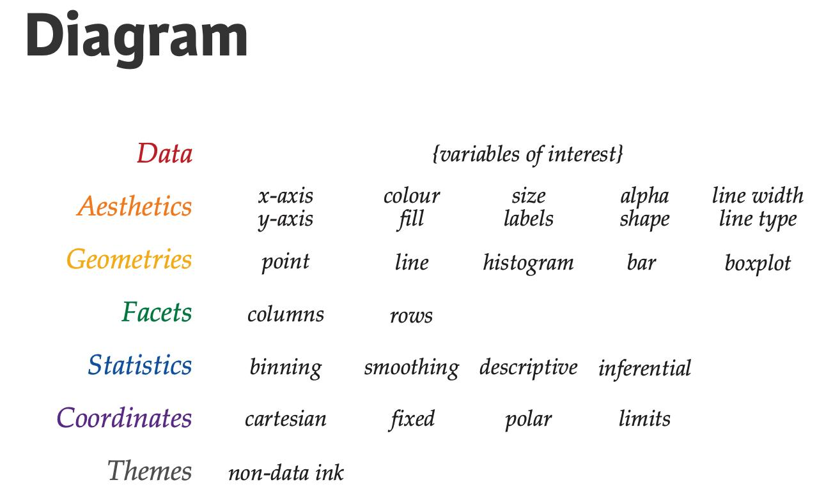
Why ggplot? (5mins) (QT)
Grammar of Graphics concept – 7 layers
The Generic Function of ggplot (10mins) (QT)
Data & Aesthetics
Geometries
Facets
Statistics
Coordinates
Themes
CASE STUDY: U.S. Air Pollution Analysis (20mins) (XP) (Following the previous session) https://rpubs.com/monkey08091992/503363
AGENDA: Visualization

Slide 4
Import
Communicate
Model
Visualise
Tidy
Transform

Slide 5








Transform
Visualise
Import
Tidy
Communicate
Model

Slide 6
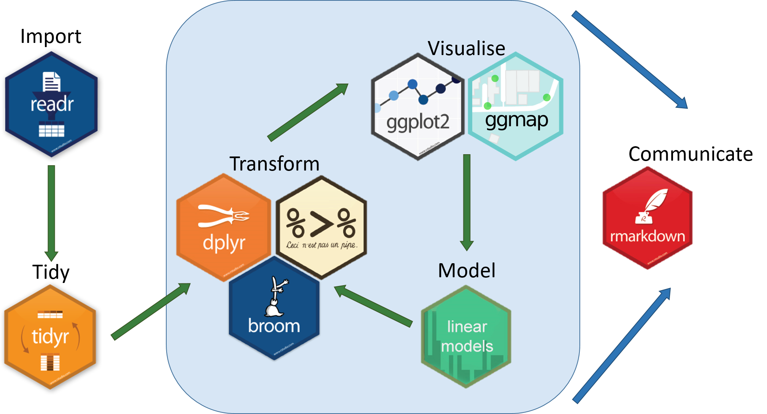

Slide 7
BẢNG CÂU HỎI
Phần A: Các yếu tố ảnh hưởng đến quyết định mua nước mắm (sức khỏe, cảm nhận, truyền thống, chất lượng, giá, sự tiện lợi)
Phần B: Các yếu tố quan trọng khi chọn mua nước mắm
Phần C: Hành vi và thói quen tiêu dùng nước mắm (Nhãn hiệu, bao bì, tần xuất)
Thông tin cá nhân: Tuổi, giới tính, quê quán, trình độ học vấn và tình trạng nghề nghiệp

Slide 8
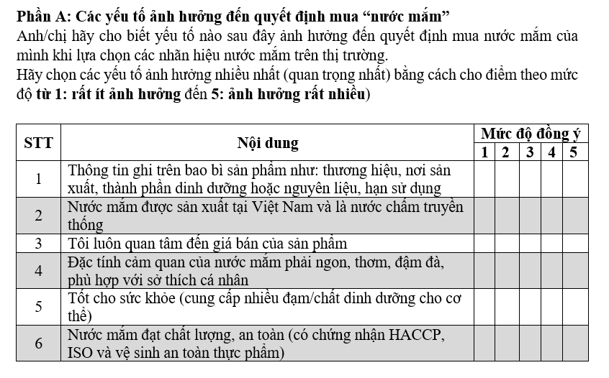

Slide 9
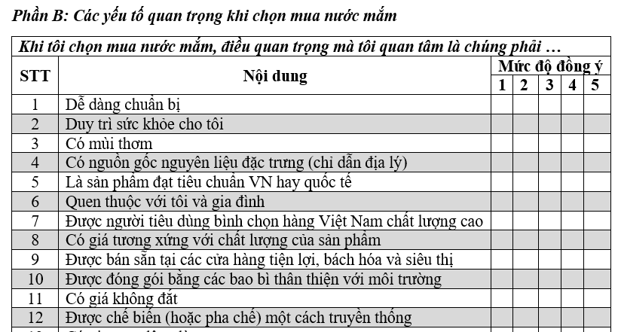

Slide 10
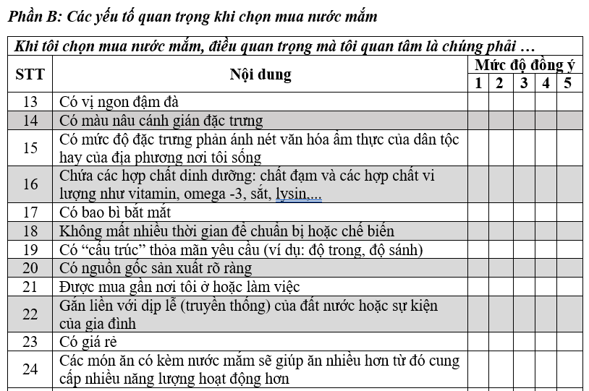

Slide 11
